Slide 1
Controladoria & Contabilidade SETEMBRO/2019

Slide 2
Apresentação Institucional
AGENDA
Mestrado em Controladoria e Contabilidade pela Universidade de São Paulo (USP). Graduado em Direito pela Universidade Estadual Paulista (UNESP) e em Ciências Contábeis pela Universidade de São Paulo (USP).
Sócio de Passos e Sticca Advogados Associados (PSAA) e fundador da Black Stream Associates, integra o conselho de Fundos de Investimento, tendo atuado como Consultor Tributário de projetos no Brasil e no exterior.
Secretário da Comissão de Direito Tributário da 12ª Subseção da OAB.
Professor dos cursos de MBA e pós-gradução da Fundace Business School (USP), Fundação Getúlio Vargas (FGV), Unifeb e Estácio.
Pesquisador do Núcleo de Pesquisas Avançadas em Direito Processual Civil Brasileiro e Comparado (NUPAD) da UNESP e membro da Associação Paulista de Estudos Tributários (APET).
Autor/revisor de artigos jurídicos e científicos e coautor do livro “O Direito frente às novas demandas da sociedade”.
Indicado ao Chambers Diversity & Inclusion Awards: Latin America 2019.
Plataforma Lattes: http://buscatextual.cnpq.br/buscatextual/visualizacv.do?id=K4493271H3

Slide 3
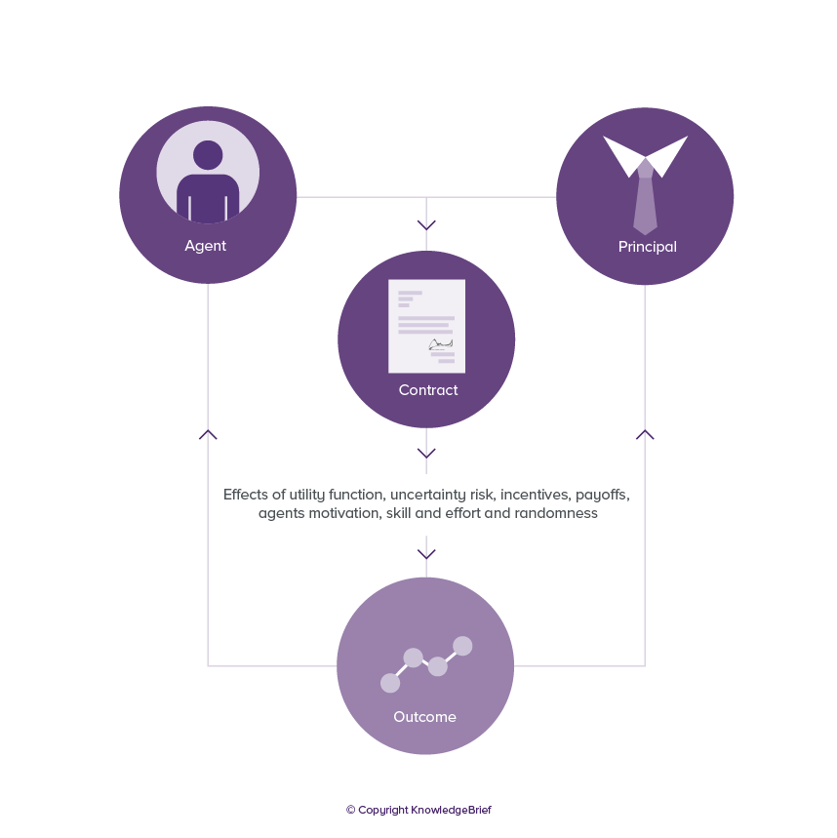
Apresentação Institucional
O PSAA

Slide 4
Apresentação Institucional
O PSAA
Compra Estoque (à vista) – R$ 1.000.000,00
Venda Estoque (à vista) – R$ 2.000.000,00
C – Caixa – R$ 1.000.000,00
D – Estoque – R$ 1.000.000,00
D – Caixa – R$ 2.000.000,00
C – Receita Venda – R$ 2.000.000,00
C – Estoque – R$ 1.000.000,00
D – CMV – R$ 1.000.000,00
ARE – R$ 1.000.000,00

Slide 5
Apresentação Institucional
O PSAA
Compra Estoque (à vista) – R$ 1.000.000,00
Venda Estoque (à vista) – R$ 2.000.000,00
Créditos de PIS/COFINS a recuperar – 9,25% ou R$ 92.500,00
C – Caixa – R$ 1.000.000,00
D – Estoque – R$ 907.500,00
D – PIS/COFINS a recuperar – R$ R$ 92.500,00
D – Caixa – R$ 2.000.000,00
C – Receita Venda – R$ 2.000.000,00
C – Estoque – R$ 907.500,00
D – CMV – R$ 907.500,00
ARE – R$ 1.092.500,00

Slide 6
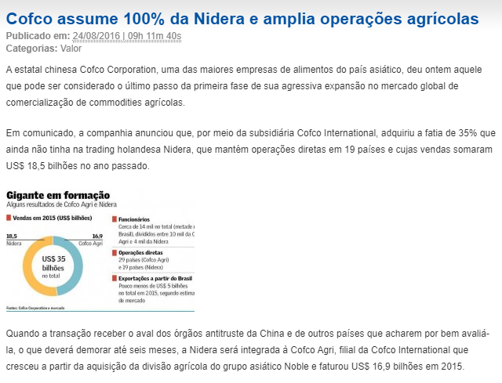
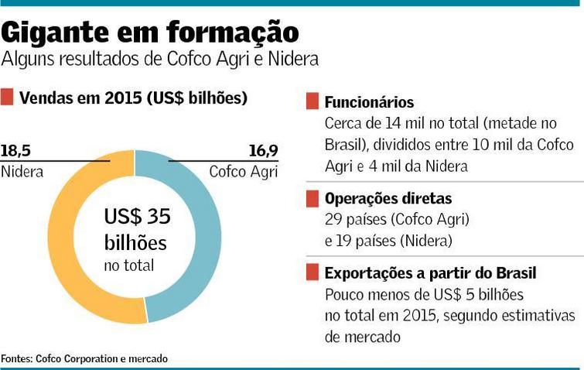
Apresentação Institucional
O PSAA

Slide 7
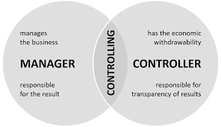
Apresentação Institucional
O PSAA

Slide 8
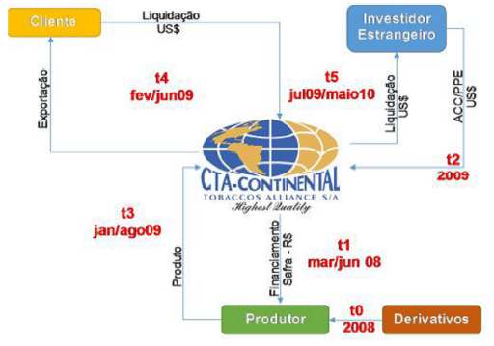
Apresentação Institucional
O PSAA

Slide 9
Apresentação Institucional
O PSAA
Em aplicação do Pronunciamento Técnico CPC nº. 38 e do IAS nº. 39, um hedge só é considerado altamente eficaz se ambas as condições são satisfeitas:
a eficácia esperada do hedge pode ser demonstrada no início; e,
os resultados reais do hedge financeiro estão dentro do intervalo de 80% a 125%.

Slide 10
filipecasellato@psaa.com.br

